Slide 1



제품 이미지를 사용한 결함탐지 기술 개발
동아대학교 컴퓨터공학과 5조
팀원:김경구, 이현우, 배은빈, 정지훈

Slide 2
목차
01
기존 문제 정의서 소개
05
구현 계획
02
렌트 서비스에 기존 기술 활용
06
추후 발전 방향
03
구현하고자 하는 서비스
07
Q&A
04
필요 기술

Slide 3

기존 문제 정의서 소개
주제 : 제품 이미지를 사용한 결함탐지 기술 개발
산업 현장에 있어서 대부분의 중소 산업현장에서는 사람에 의한 결함탐지가 이루어지고 있고, 이는 생산성 저하 및 인건비 증가와 같은 비용 문제로 연결됨. 따라서 이미지를 통한 자동 결함 탐지 기술이 필요

Slide 4
렌트 서비스에 기존 기술 활용
기존 결함탐지 코드들과의 차이점
다른 정확도 99.8 % 가 넘는 코드들과의 차이점이 있는가? 없다면 정확도가 더 높은가?
정확도를 너무 높게 올리는것은 난이도도 높아질 뿐 만 아니라 시간도 너무 많이 든다
소프트웨어 부분으로 고민
교수님께서 말씀해주신 uv,x-ray 결함탐지도 고민해봤으나, 새로운 장비 공부를 현재 익숙하지않은 코드를 공부하며 병행하는데 어려움을 느낌
기존의 코드에서의 차별점 보다 기술을 이용한 서비스를 만들어보기로 함
렌트 서비스에서의 결함 탐지
렌트카, 혹은 다른 렌트 서비스에서 사용시, 물건의 결함(긁힘 등등..) 을 사용자가 일일히 사진을 찍어서 체크하는것에 불편함을 느낌
mvtec dataset 에서 아주 미세한 결함도 찾아내는 코드들을 보며 해당 기술을 렌트 서비스에 접목하면 어떨까 생각

Slide 5




구현하고자 하는 서비스
스마트 폰으로 찍은 사진으로 물체의 결함이 존재하는지 탐지
기존 이미지와 사용후 이미지 파일 비교를 통해
언제, 어디서 결함이 발생했는지 체크
알고리즘을 통해 사용전 이미지 파일 내의 결함을 탐지

Slide 6


필요 기술
결함 탐지 모델
이미지 처리 및 분류
이미지를 입력으로 받아들이기 때문에 적절하게 처리,분류하는 기술이 필요
wide_resnet50_2,EfficientNet 등등
데이터셋
객체 탐지 모델
차량 결함 탐지에 필요한 긁힘, 파손된 이미지 데이터셋이 필요
YOLO, SSD, retinaNET

Slide 7

필요기술-결함탐지 모델
결함 탐지 모델의 종류
CNN
VGGNet
ResNet
Autoencoders
EfficientNet

Slide 8
필요기술-결함탐지 모델
각 모델들의 장단점
CNN
장점: 이미지인식을 위한 패턴을 찾는데 유용함.
단점: 파라미터의 개수가 매우 많이 필요함.
SSD(Single Shot MultiBox Detector
장점: 네트워크의 깊이가 깊어질수록 분류 정확도가 높아짐
단점: 깊어질수록 연산량도 대폭 증가
RetinaNet
장점: 깊이를 늘리면서 안정적인 학습을 위한 Residual Learning 개념 적용
단점: 가중치가 늘어나면서 성능 저하가 발생.

Slide 9
필요기술-결함탐지 모델
각 모델들의 장단점
Autoencoders
장점: 입력데이터에서 특징을 식별하고 분리, 데이터 분석 향상
단점: 복잡한 데이터 처리의 어려움
EfficientNet
장점: 계산효율성이 뛰어남
단점: 예측을 생성하는데 상당한 시간이 소요될 수 있음

Slide 10
필요기술-이미지 처리 및 분류
Classification : 입력으로 주어진 이미지 안의 객체의 종류를 구분
Localization : 입력으로 주어진 이미지 안의 객체가 이미지 안의 어느 위치에 존재하는지 위치 정보를 Bounding Box 로 표시
ObjectDetection: Classification+Localization의 기능 여러 객체를 분류
ImageSegmentation:
object detection 과 유사하지만
bounding box 가 아닌 실제 edge 로 찾음

Slide 11
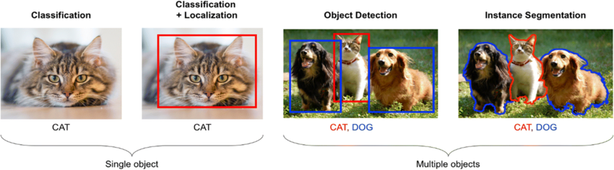
필요기술-이미지 처리 및 분류
자동차의 파손을 체크하는 경우, 이미지가 하나의 자동차만 포함하고 그 자동차의 파손 여부와 파손된 부분의 위치를 찾아야 한다면, Classification + Localization 이 더 효과적.
이미지가 여러 대의 자동차를 포함하고, 각 자동차의 파손 여부와 파손된 부분의 위치, Object Detection 이 더 효과적일 수 있음.

Slide 12
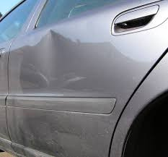
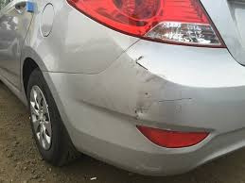
필요기술-데이터셋
차량의 긁힘, 파손 등 결함이 포함된 데이터셋과 결함이 없는 차량들의 데이터셋 확보 필요
공개 데이터셋, 웹 크롤링 , 이미지 어그멘테이션, API 사용 등으로 수집
주의할점 : 저작권, 서버 부하 , 데이터 품질 등 주의하며 수집해야함

Slide 13
필요기술-객체 탐지 모델
각 모델들의 장단점
YOLO(You Only Look Once)
장점: 높은 속도와 실시간 객체 감지를 제공
단점: 작은 객체나 밀집된 객체를 감지하는 데에는 다소 어려움이 있을 수 있음
SSD(Single Shot MultiBox Detector)
장점: 다양한 크기의 객체에 대해 강건하게 동작하며, 높은 성능을 제공
단점: YOLO보다는 더 많은 계산 리소스가 필요하며, 속도 측면에서는 YOLO에 비해 약간 느릴 수 있음

Slide 14
필요기술-객체 탐지 모델
각 모델들의 장단점
RetinaNet
장점: 드문 클래스에 대한 감지 성능이 우수하며, 다른 알고리즘보다 더 정확한 결과를 제공할 수 있음
단점: 다른 알고리즘에 비해 계산 비용이 높을 수 있음
요약 : YOLO는 높은 속도와 실시간 처리에 적합하며, SSD는 다양한 크기의 객체에 대해 강건하게 동작하고, RetinaNet은 클래스 불균형 문제를 해결하여 드문 클래스에 대한 감지 성능을 향상시킬 수 있다.

Slide 15



구현 계획
4월
기존 mvtec 코드들을 사용한 공부, 활용해보기
Version 1. 파손된 이미지 데이터셋을 사용하여 결함이 존재하는지 확인 가능한 anomlay detection 모델 구현
Version 2. object detection 기술로 사용자가 촬영한 사진을 BV 로 정확히 표시(사용자가 정확한 사진을 촬영하지 못할수있음), 해당사진을 사용하여 결함 탐지 진행
Version 3. 앱 개발 및 기존 기술 접목
6월
Version 1 까지 구현 목표
7월
기존 코드 학습 및 구현
8월~
Version 2 까지 구현
앱 개발, 서버 관리 개발

Slide 16
추후 발전 방향
앱 개발, 서버 관리를 위한 추가 기술 조사, 학습 필요
결함 탐지 이후에는 사람이 촬영한 사진을 입력 받는 객체 탐지 기술 추가

Slide 17
참조
차량 파손 데이터셋 출처 : https://github.com/neokt/car-damage-detective
이미지 출처 : https://www.researchgate.net/figure/Classification-Localization-and-Segmentation-in-Single-and-Multiple-Objects-image-13_fig1_362557835
People illustrations by Storyset : https://storyset.com/

Slide 18
Q & A

Slide 19

감사합니다

